Slide 1

НАКАЗИ
(розпорядження)
Майстер в/н
ЗП(ПТ)О «Катюжанський
професійний коледж»
Менделюк Г.О.
2024 р.

Slide 2



Slide 3
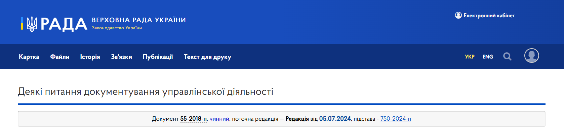

https://zakon.rada.gov.ua/laws/show/750-2024-%D0%BF#Text

Slide 4
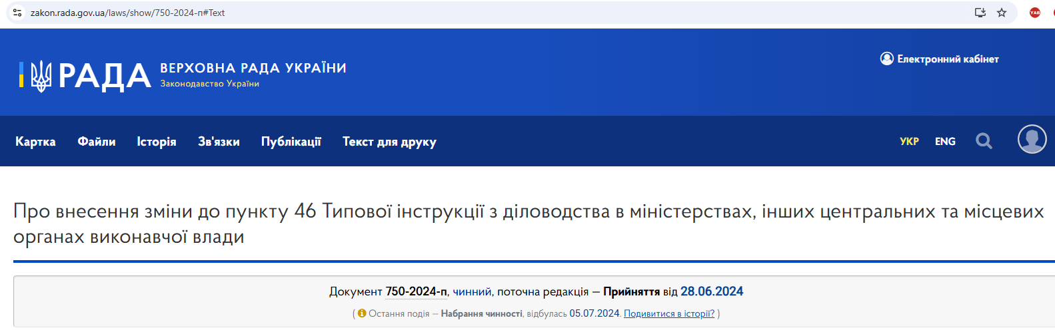

https://zakon.rada.gov.ua/laws/show/750-2024-%D0%BF#Text

Slide 5
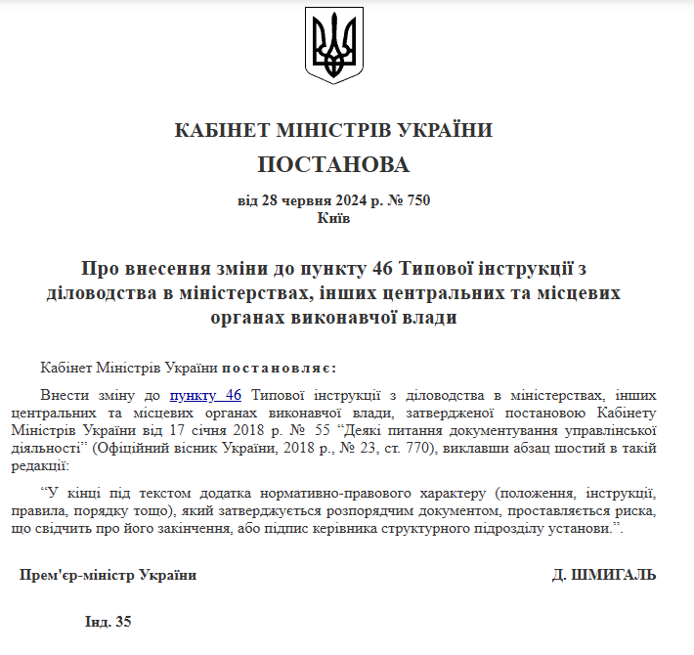

Slide 6
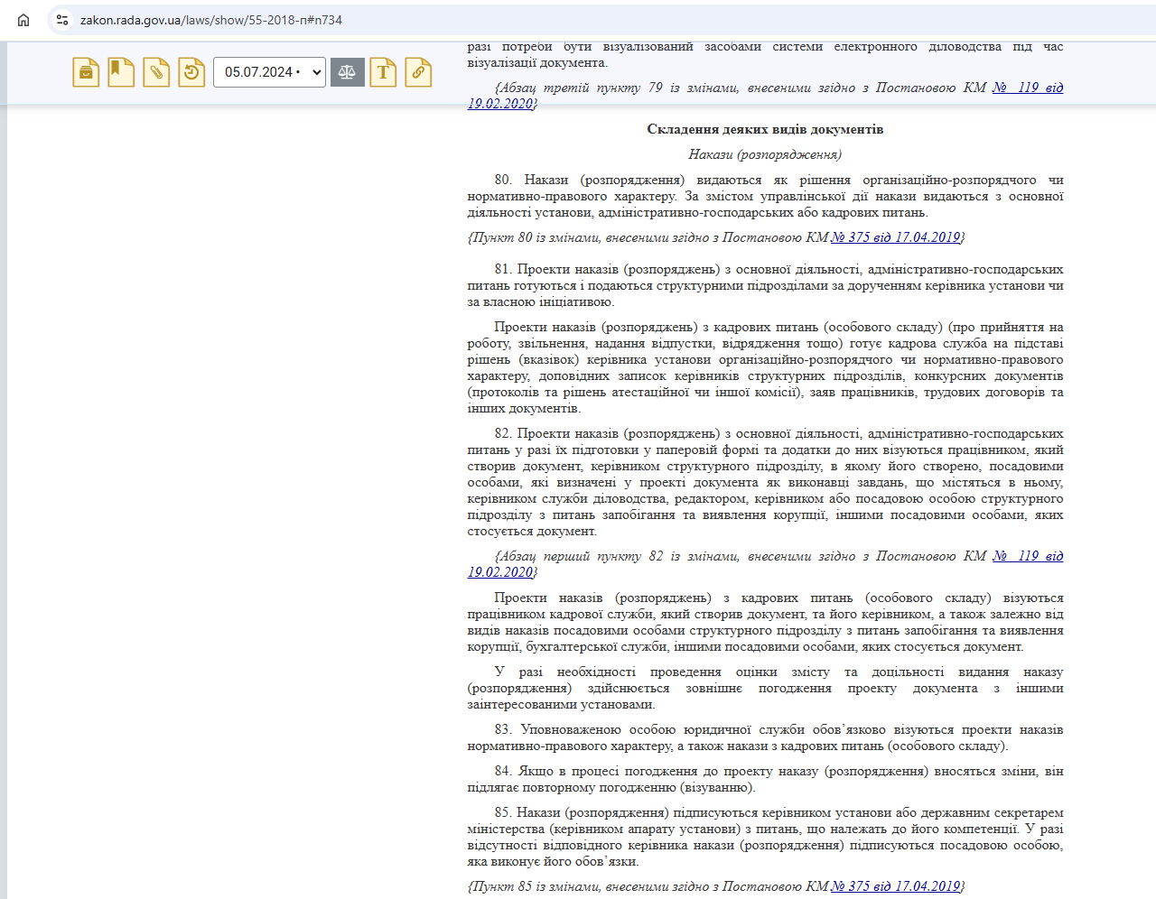

Slide 7

Наказ – основний документ, що забезпечує розпорядчу діяльність підприємства. Залежно від змісту управлінської дії накази поділяють на такі три основні види:
  з основної діяльності підприємства
  з адміністративно-господарських питань
  з кадрових питань
Усі накази розподіляють на три групи залежно від строку зберігання. Накази з основної діяльності та з адміністративно-господарських питань можна розрізнити і за змістом.

Slide 8

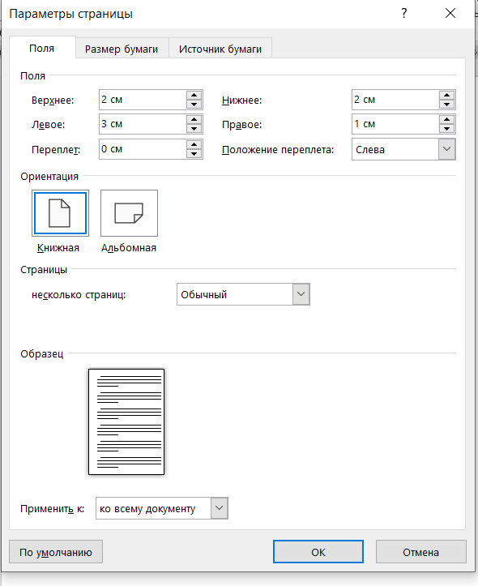
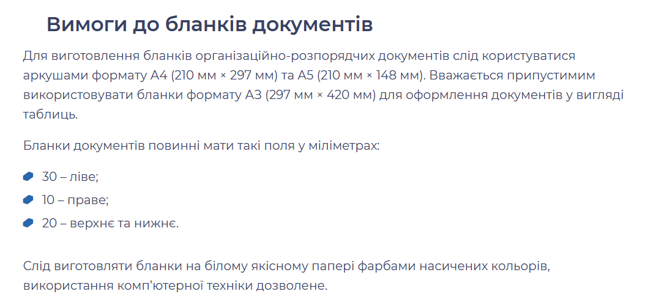
Правила оформлення документів
згідно ДСТУ 4163:2020
з 1 вересня 2021 року набрав чинності Національний стандарт ДСТУ 4163:2020 «Державна уніфікована система документації. Уніфікована система організаційно-розпорядчої документації.
У зв’язку з цим Мін’юст надав роз’яснення щодо основних змін у вимогах до оформлення документів.

Slide 9
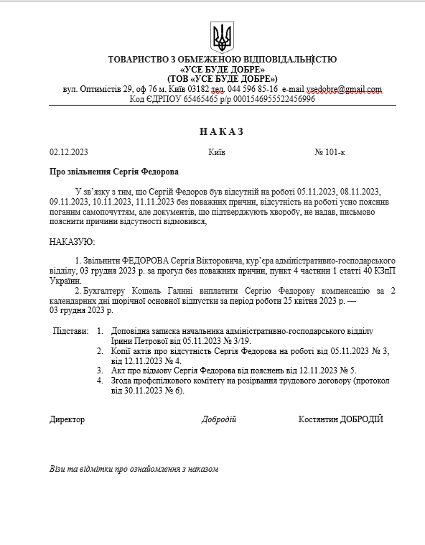
Усі накази мають однакову структуру, кожний елемент якої має чітко визначене місце розташування та формат:
назва організації
код організації
назва документу
дата складання
місце складання
номер документу
заголовок до тексту
текст документу
підписи посадових осіб
візи
відмітка про ознайомлення

Slide 10
01 — зображення Державного Герба України
На кутових бланках розміщують на верхньому полі над серединою рядків
із найменуванням юридичної особи, а на поздовжніх — у центрі верхнього поля.
Розмір зображення:
висота — 17 мм, ширина — 12 мм

Slide 11
Найменування юридичної особи вищого рівня зазначають скорочено. Якщо немає офіційного скорочення цього найменування, то його зазначають повністю. Найменування юридичної особи вищого рівня розміщують вище найменування юридичної особи — автора документа.

Slide 12
Довідкові дані про юридичну особу мають містити таке: поштову адресу та інші відомості (номери телефонів, телефаксів, рахунків у банку, адресу електронної пошти, адресу офіційного вебсайту тощо). Ці дані розміщують нижче найменування юридичної особи або структурного підрозділу. Реквізити поштової адреси зазначають згідно з постановою Кабінету Міністрів України у такій послідовності: назва вулиці, номер будинку, номер корпусу чи офісу (за потреби), назва населеного пункту, району, області, поштовий індекс. Якщо місцезнаходження юридичної особи відрізняється від адреси фактичного здійснення діяльності чи розміщення офісу, у довідкових даних допустимо зазначати дві адреси: юридичну (зазначену в ЄДРПОУ) та фактичну (для листування). Номери телефонів і телефаксів зазначають відповідно до національного формату в такій послідовності: міжміський префікс, код населеного пункту (в дужках), телефонний номер, який відділяють від коду та розділяють пробілами.

Slide 13
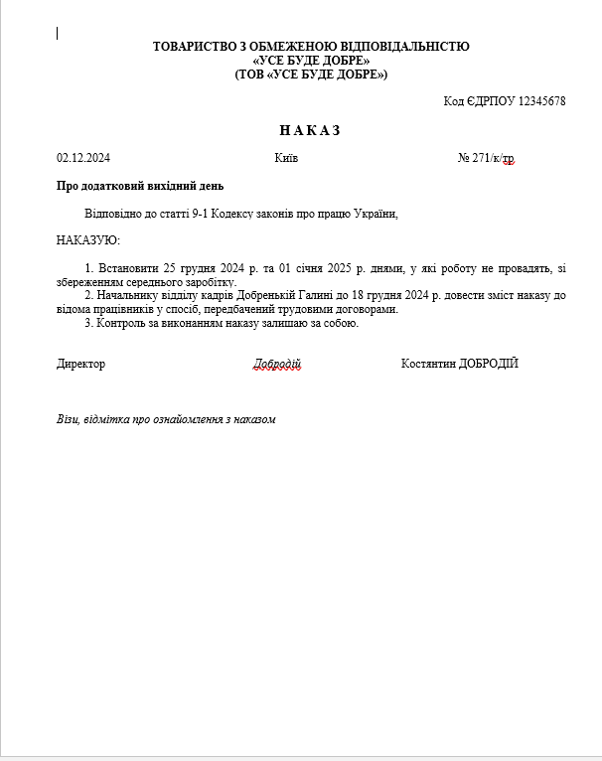
Код форми документа розміщують у правій частині верхнього поля документа вище реквізиту «Назва виду документа».
Код юридичної особи проставляють згідно з ЄДРПОУ відповідно до постанови Кабінету Міністрів України .
Код юридичної особи розміщують на загальному бланку та бланку конкретного виду документа під реквізитом «Код форми документа» (за наявності), а на бланку наказу — після реквізиту «Довідкові дані про юридичну особу».

Slide 14
Назва виду документа (наказ, рішення, протокол, акт, довідка, доповідна записка тощо) має відповідати назві, зафіксованій у переліку уніфікованих форм документів, запроваджених в юридичній особі. Такий перелік має містити назви уніфікованих форм документів згідно з ДКУД та назви інших документів, що відповідають організаційно-правовому статусу юридичної особи, закріпленому в положенні (статуті).
Назву виду документа на поздовжніх бланках розміщують посередині, а на кутових — у лівому верхньому куті під реквізитом «Найменування юридичної особи» або «Найменування структурного підрозділу юридичної особи».

Slide 15
Дату оформлюють цифровим або словесно-цифровим способом. У разі оформлення дати цифровим способом її елементи зазначають арабськими цифрами в один рядок у такій послідовності: день місяця, місяць, рік. У цьому разі день місяця і місяць проставляють двома парами цифр, розділеними крапкою; рік — чотирма цифрами, крапку наприкінці не ставлять.
Приклад 07.12.2019
Допустимо оформлювати дату у зворотній послідовності: рік, місяць, день місяця. Такий спосіб найчастіше використовують під час службового листування з іноземними партнерами, оскільки він відповідає міжнародній системі датування документів.
Приклад 2019.05.25
У текстах нормативно-правових актів та посиланнях на них і в документах, що містять відомості фінансового характеру, застосовують словесно-цифровий спосіб зазначення дат із проставлянням нуля в позначенні дня місяця, якщо він містить одну цифру.
Приклад 07 грудня 2019 року
Допустимо вживати слово «рік» у скороченому варіанті «р.».
Приклад 25 травня 2019 р.
У різних реквізитах одного документа дата може бути оформлена як словесно-цифровим способом, так і цифровим. У спільних документах, підготовлених від імені двох і більше юридичних осіб, зазначають одну дату, що відповідає даті проставлення останнього підпису.
Дату документа на бланку проставляють у спеціально відведеному місці.

Slide 16
Реєстраційний індекс документа складається з порядкового номера цього документа в межах групи документів, що реєструють, який доповнюється індексами, що застосовують в юридичній особі, зокрема індексом за номенклатурою справ, структурного підрозділу, кореспондентів, посадових осіб, які розглядають або підписують документ, виконавців, питань діяльності яких стосується документ. Складові частини реєстраційного індексу відокремлюють одна від одної правобічною похилою рискою.
Приклади
1 123/01-10
2 321/01/01-10
3 01-10/456

Slide 17
Місце складення документа зазначають на всіх документах, окрім листів. Місце складення документа розміщують на рівні або нижче реквізитів «Дата документа» чи «Реєстраційний індекс документа». Місце складення документа має відповідати найменуванню населеного пункту
Приклади
1 Київ
2 смт Гостомель Київської області
3 с-ще Степове Фастівського району Київської області
4 с. Березівка Макарівського району Київської області
У разі зазначення в цьому реквізиті столиці «Київ» скорочення «м.» не застосовують.

Slide 18
Заголовок до тексту документа має містити стислий виклад основного смислового аспекту змісту документа. Заголовок до тексту документа має бути коротким, граматично узгодженим із назвою документа, точно передавати зміст тексту та відповідати на запитання «про що?», «чого?», «кого?».
Приклади
1 Наказ (про що?) про надання відпустки
Заголовок до тексту документа оформлюють у спеціально відведеному місці на бланку

Slide 19
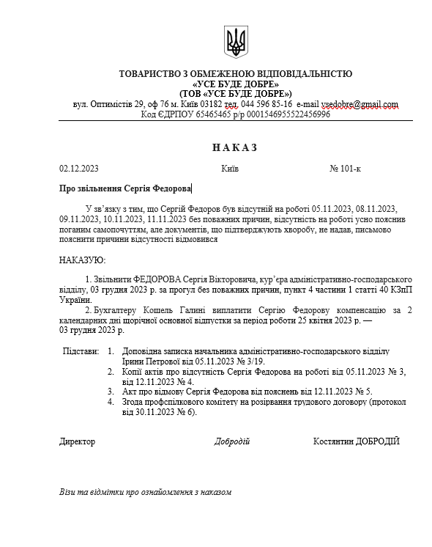
Тексти наказів з основної діяльності та з адміністративно-господарських питань складаються з двох частин — констатуючої (преамбули) та розпорядчої.
Констатуюча частина (преамбула)
У констатуючій частині зазначається підстава, обґрунтування або мета видання наказу. Констатуюча частина може починатися зі слів «На виконання…», «З метою…» тощо.
Факти й міркування, які зумовили видання наказу, подаються стисло, лаконічно.
Якщо наказ видається на підставі іншого розпорядчого документа, то у констатуючій частині зазначається назва виду документа, його автора, дату, номер та заголовок.
У кінці констатуючої частини крапка не ставиться.

Slide 20
Розпорядча частина
Розпорядча частина наказу починається із слова «НАКАЗУЮ», яке друкується з нового рядка великими літерами без відступу від лівого поля і лапок, після чого ставиться двокрапка.
З нового абзацу подається текст розпорядчої частини.
У цій частині наводяться розпорядження, обов’язкові для виконання підлеглими, які викладаються у наказовій формі від першої особи однини.
Розпорядча частина поділяється на пункти та підпункти, які нумеруються арабськими цифрами. У кожному пункті повинні бути зазначені виконавці, конкретні завдання (доручення) та реальні строки їх виконання. Виконавці можуть бути названі також узагальнено: «керівникам методичних об’єднань», «заступникам директора». При цьому, як правило, не застосовується написання неконкретних доручень, які містять слова: «прискорити», «поліпшити», «активізувати», «звернути увагу» тощо.
Узагальнені назви або прізвища виконавців рішень подають у давальному відмінку .
Пропозиції, що містяться в наказі необхідно узгоджувати з раніше прийнятими рішеннями з цього питання, щоб уникнути повторів або суперечностей.
Пункт, що починається словами «Наказ довести до відома…», до наказу не вноситься .
Зміни, що вносяться до наказу, оформлюються окремим наказом, який повинен мати такий заголовок: «Про внесення змін до наказу …» із зазначенням дати, номера, заголовка розпорядчого документа, до якого вносяться зміни. Розпорядча частина наказу починається з такого пункту:
«1. Внести зміни до наказу …».

Slide 21
Підпис
Керівник навчального закладу підписує накази особисто, в межах своїх повноважень, визначених статутом загальноосвітнього навчального закладу, посадовими інструкціями, наказом про розподіл обов’язків між керівником та його заступниками.
Підпис складається з найменування посади особи, яка підписує документ, (повного — якщо документ надрукований не на бланку, скороченого — на документі, надрукованому на бланку), особистого підпису, ініціалів (ініціал імені), прізвища.
За відсутності керівника, у разі його заміщення за наказом, наказ підписує особа, що виконує його обов’язки. У такому разі обов’язково зазначаються фактична посада, ініціали, прізвище особи, яка підписала наказ та додаються до найменування посади керівника слова «Виконуючий обов’язки» або «В. о.».
Відбитком печатки закладу засвідчують підпис посадової особи на наказах з питань фінансово-господарської діяльності. Відбиток печатки ставиться таким чином, щоб він охоплював останні кілька літер найменування посади особи, яка підписала документ.

Slide 22
Обов’язкові реквізити наказу з основної діяльності:
найменування юридичної особи вищого рівня (за наявності);
найменування юридичної особи;
назва виду документа (НАКАЗ);
дата наказу;
реєстраційний індекс (номер) наказу;
місце складення;
заголовок;
текст;
підпис керівника;
візи.
► Заголовок
Зміст наказу стисло викладайте в заголовку. Починайте із прийменника «про»: «Про затвердження...», «Про введення...», «Про створення...», «Про внесення змін...», «Про підсумки...», «Про заходи...».
► Текст
Текст наказу складається з двох взаємозалежних частин — констатуючої (преамбули) і розпорядчої.
У констатуючій частині висвітліть цілі приписуваних дій та причини видання наказу, наведіть факти, посилайтеся на події, оцінюйте. Констатуючу частину починають словами: «З метою...», «На підставі...», «Відповідно до...», «Згідно з...», «На виконання...» тощо.

Slide 23
Накази кадрових питань (особового складу) оформляється у вигляді індивідуального або зведеного. В індивідуальному наказі (розпорядженні) міститься інформація про одного працівника; у зведеному — про кількох, незалежно від того, які управлінські рішення щодо них приймаються (прийняття на роботу, призначення на посаду, переведення на іншу посаду (роботу), звільнення тощо).
У тексті наказу з кадрових питань (особового складу), як правило, констатуюча частина не зазначається.
Розпорядча частина наказу починається, як правило, з дієслова у формі інфінітиву: «ПРИЙНЯТИ», «ПРИЗНАЧИТИ» «ПЕРЕВЕСТИ», «ЗВІЛЬНИТИ», «ВІДРЯДИТИ», «НАДАТИ», «ОГОЛОСИТИ» тощо.

Slide 24
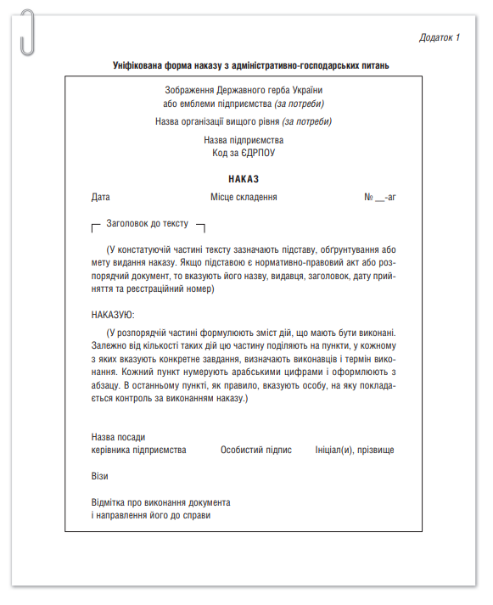

Slide 25

ПОРАДА. Надрукуйте заздалегідь назви посад, власні імена і прізвища осіб, які візуватимуть проєкт наказу
Не буде помилкою, якщо посадові особи зазначать ці дані власноруч безпосередньо під час візування на першому примірнику проєкту документа. Проте надруковані дані виключають можливість, що один із візувальників оформить візу неправильно.
Якщо посадова особа, яка повинна візувати наказ, має певні зауваження чи пропозиції до його змісту, на окремому аркуші складають мотивований висновок. Про це на проєкті наказу роблять відмітку.
Приклад
Відмітка

Slide 26


